Slide 1
3．重点施策の体系
施策全般の考え方
（１）インフラ施策の基本的考え方
〇 インフラ整備については、
交通ネットワーク強化、総合特区・産業政策、防災力強化など広域的な都市経営の観点から成長・活力や安全・安心など大阪の将来に必要なインフラ整備を推進します。
ストック効果やインフラを賢く使う視点を重視し、現行予算水準を基準に大きな増嵩なく運営しながら、施策・事業の重点化を図ります。
ハード整備、ソフト対策を組み合わせ、必要に応じて庁内他部局の事業との連携も図りながら、着実かつ効率的に効果発現がなされるよう取り組みます。
〇 維持管理については、
「大阪府都市基盤施設長寿命化計画」に基づき、新技術の活用を含めた施設の点検や診断手法の充実、予防保全対策の拡充、特に施設ごとの更新時期の見極めの考え方を明確化し、将来の更新時期の平準化など維持管理・更新の最適化を行う「効率的・効果的な維持管理」を推進します。
〇 PFIなど民間の資金やノウハウを活用して、官民連携を図りながら、公共空間の利活用に取り組みます。
〇 人口減少等社会情勢の変化に伴うインフラの使用環境の変化など、長期的な視野に立って、都市計画・事業の見直しも含めた施設の最適化に向けた
検討、整備を進めます。
【インフラ事業の中長期的マネジメント方向性（中長期イメージ）】
 | 整 備 | 維 持 管 理
〔前計画〕 H23～R2 | ・広域的観点から必要となるインフラを整備 ・現行予算水準を基準に大きな増嵩なく運営しながら、施策・事業の「重点化」を図る | ・H23から段階的に予算を増額して対応 ・都市基盤施設長寿命化計画に基づき、インフラ施設の長寿命化と更新需要の平準化を図る
〔本計画〕 R3～R12 | 引き続き ・広域的観点から必要となるインフラを整備 ・現行予算水準を基準に大きな増嵩なく運営しながら、施策・事業の「重点化」を図る | ・引き続き、都市基盤施設長寿命化計画に基づき、インフラ施設の長寿命化と更新需要の平準化を図る ・蓄積されてきた点検結果データ等をもとに、長寿命化計画の実施状況を評価・検証し、必要に応じて、更新需要の見極めや長寿命化計画の 見直しを行う
R13以降 | ・必要なインフラを整備しつつ、施設の耐用年数や劣化状況に応じて、更新時期を判断 （建設と更新のバランスを図りつつ対応）

Slide 2
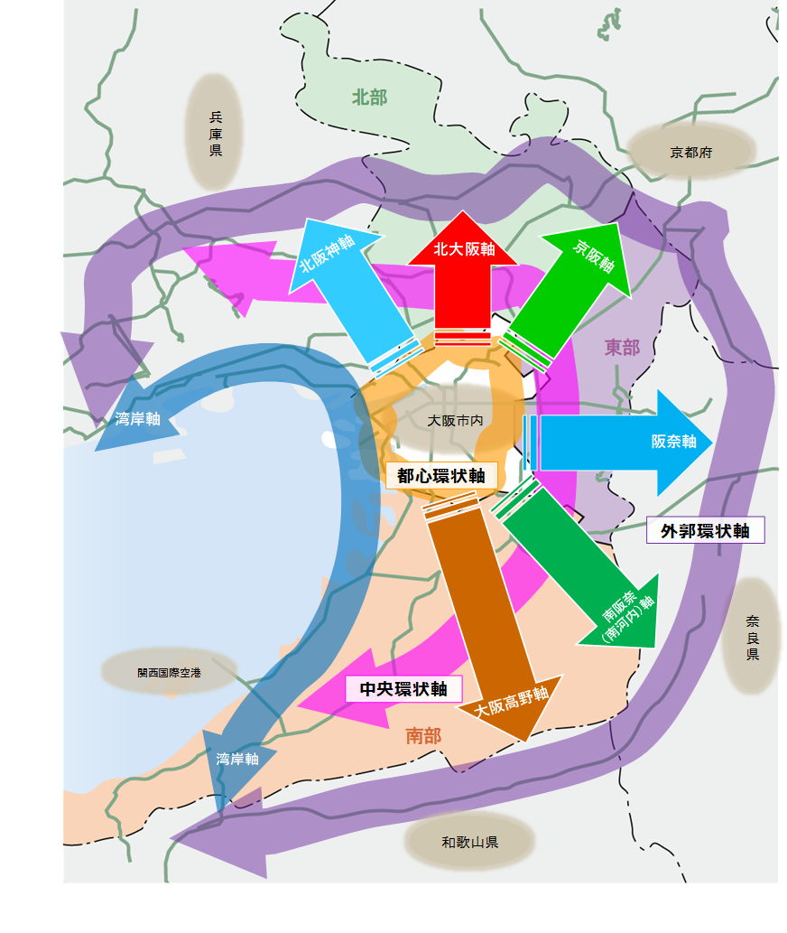
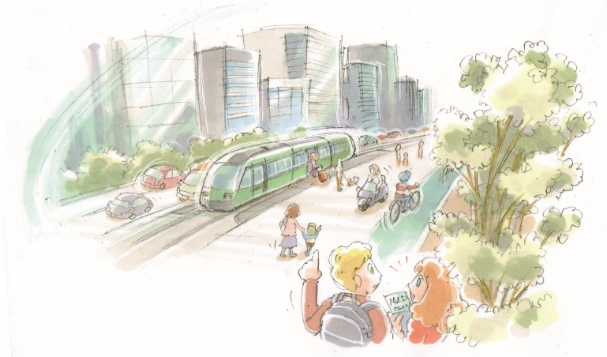
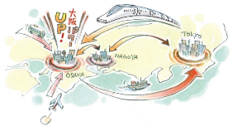
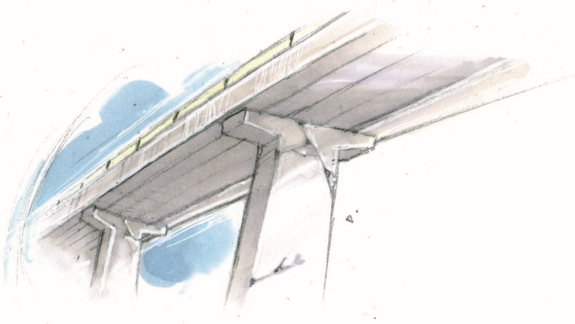


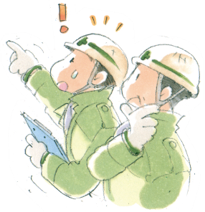



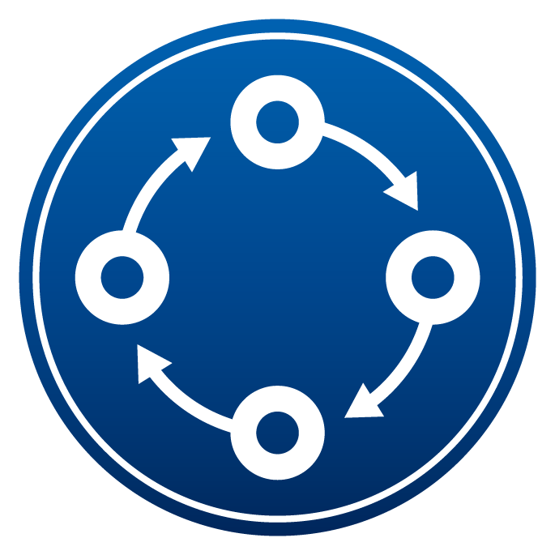
３．重点施策の体系
施策全般の考え方
（２）主要施策の基本方針
① 交通・道路事業
基本理念
「成長・活力」と「安全・安心」を基本に「都市魅力の向上」に資する
交通道路政策を推進し、豊かな暮らしを実感できる大阪の実現
新技術の潮流
～自動運転・ICTなどの先進的なイノベーション～
社会情勢の変化
～健康長寿社会が実現し、人の多様性が拡がる～
施策目標
大阪・関西のさらなる成長に
必要なインフラの強化
防災・減災、安全・安心の強化
都市魅力の向上と
住みよい環境づくり
施策の方向性
◆大阪・関西の成長に必要な交通ネットワークの充実・強化
●道路ネットワークの機能強化
●慢性的な交通渋滞の解消
●鉄道ネットワークの充実
●踏切道における交通渋滞や事故の解消
◆既存交通ネットワーク等の徹底活用
●利用者にとって公平で分りやすくかつ渋滞を緩和し利用しやすい高速道路料金体系の実現
●既存ストックの効果的な活用
●公共交通の利便性向上/公共交通の利用促進
◆災害に強い都市の構築
●道路・鉄道施設の耐震補強
●密集市街地対策等の推進
●道路の無電柱化
●道路施設の災害対策
●迅速な道路啓開、道路の通行可否や公共交通の運行状況などの的確な情報提供
◆安全・安心で住みやすい都市の形成
●現道の安全確保
●歩行者等の安全な通行確保や幹線道路等における交通安全対策
●踏切道における交通渋滞や事故の解消 （再掲）
●安心して自転車が利用できる環境整備
●道路や公共交通でのユニバーサルデザイン化の推進
◆多様なニーズに応えるインフラの有効活用
●行きたくなる、居たくなる道路
●高架下等の既存ストックの有効活用
◆にぎわい・都市魅力の創出
●歴史街道と沿道地域の歴史・文化を活かしたまちづくり
●広域的な自転車通行環境の充実
◆住みよい都市環境づくり
●公共交通の利用促進等
大阪・関西を
もっと元気に‼
施策展開の仕組み
多様な主体との連携
施策・事業の組合せ
新技術の活用
継続的な検証
交通には交通事業者や利用者は勿論、行政、府民、企業、NPOなど多くの関係者が関与しており、あらゆる場面での連携と協働によって効率的・効果的に施策を推進
交通分野と福祉、産業、観光など様々な分野や事業を組み合わせることにより、双方のメリットを最大化し、効率的に施策を推進
ICTやAIなどの情報通信技術や、自動運転などの交通に変化をもたらす新たな技術が急速に進展しており、適宜、これらを活用することによって効率的・効果的に施策を推進
社会情勢の変化や施策の進捗状況、関連する他の計画の策定状況を継続的に確認し、本計画内容の検証と、必要に応じた施策の再構築を継続的に実施

Slide 3
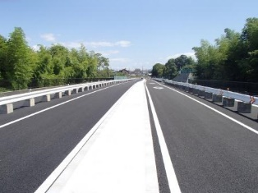
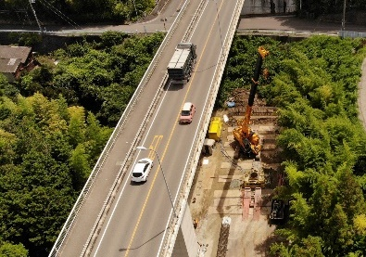
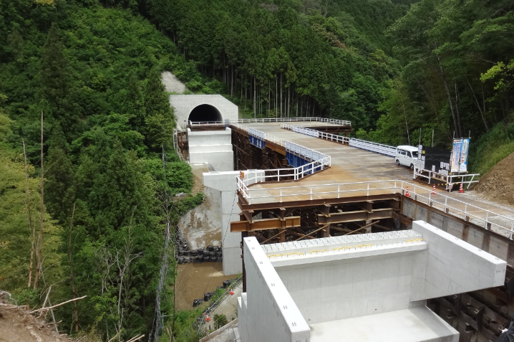
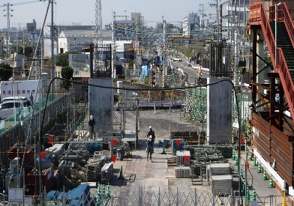
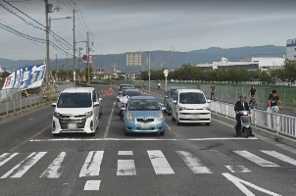
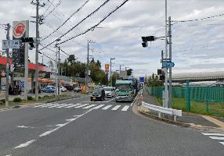
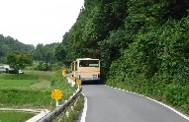
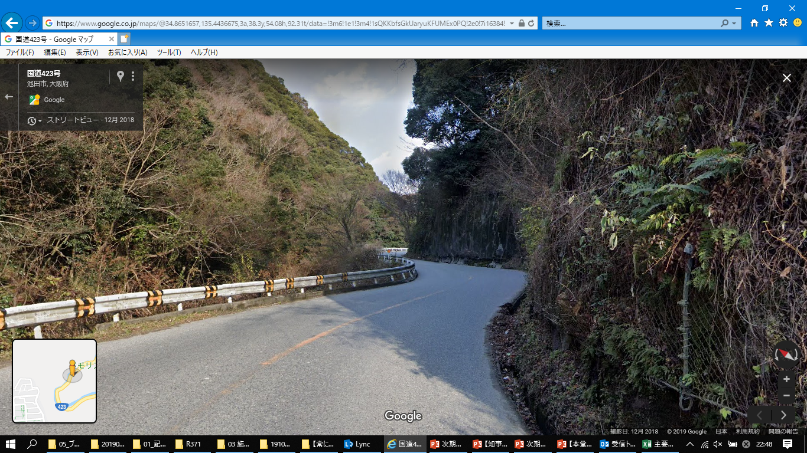
３．重点施策の体系
施策全般の考え方
（２）主要施策の基本方針
【道路整備事業の基本方針】
道路整備事業については、厳しい財政状況のもと、国土軸やベイエリア・関空等へのアクセス道路、府県間道路など都市の骨格を形成し、物流の効率化や慢性的な渋滞の解消などに資する道路について、充実・強化を図ります。
■道路ネットワークの機能強化
大阪・関西の成長に向け、都市の骨格となる７放射軸・３環状軸※ の形成を目指し、府県間の連携強化や府内の複数市町村を広域的につなぐ道路を整備します。
※７放射軸：北阪神軸・北大阪軸・京阪軸・阪奈軸・南阪奈（南河内）軸・大阪高野軸・湾岸軸
３環状軸：外郭環状軸・中央環状軸・都心環状軸
都市計画道路 八尾富田林線
（ICへのアクセス強化）
国道170号
（4車線化）
国道 371号
（府県間の連携強化）
都市計画道路 十三高槻線
（府域のネットワーク強化）
■渋滞の解消
■現道の安全確保
慢性的な交通渋滞の緩和に向け、主要渋滞箇所などの交差点において、専用レーン設置などの交差点改良、他ルートへの誘導方策など、ハード・ソフト両面から地域の交通事情に応じた対策を実施します。
幅員狭隘箇所や線形不良箇所などの課題がある道路について、ソフト・ハード両面から地域の実情に応じた安全対策を実施します。
府道 枚方高槻線
（左折レーン設置）
国道307号
（交差点改良予定）
府道 豊中亀岡線
国道423号
15
Notes:
補足説明をこちらに記入（表向きに出さないもの）

Slide 4

３．重点施策の体系
施策全般の考え方
（２） 主要施策の基本方針
② 治水・土砂災害対策（河川・ダム・砂防事業）
『人命を守ることを最優先』とする基本理念に基づき、地先（家屋など）の危険度の低減を図るため、「逃げる」「凌ぐ」「防ぐ」各施策を総合的・効果的に組み合わせて治水対策、土砂災害対策を実施しています。
「防ぐ」施策については、社会経済活動の土台を支える観点から、事業をすすめるとともに、既存施設の適切な機能維持を図ります。併せて、懸念される南海トラフ地震や地球温暖化に伴う気候変動への影響も考慮し、「逃げる」、「凌ぐ」施策を充実・強化します。
住民へ「洪水リスク表示図（※）」、「土砂災害警戒区域・土砂特別警戒区域」の開示・共有を基軸にした施策の展開
「逃げる」
府民自らが躊躇なく避難行動を起こすことができるように、タイムラインの
取組の展開や防災情報の提供を拡充
◇各地域におけるタイムラインの検討・作成
◇タイムライン作成と併せ、市町村が住民との協働により実施する地域版
ハザードマップ（防災マップ）の作成や避難訓練の支援
◇河川の水位や雨量などの防災情報の提供、
市町村の避難勧告・指示に参考となる情報の発信
「凌ぐ」
ため池などを活用した流出抑制と、災害が発生しても被害が最小限となるまちづくりに向けた施策
（治水対策）
◇雨水貯留対策等：ため池の治水活用など
◇耐水型都市づくり： 洪水リスクを考慮した土地利用の誘導など
（土砂災害対策）
◇土砂災害特別警戒区域内の新規開発の抑制
◇土砂災害特別警戒区域内の既存住宅に対する移転・補強補助
「防ぐ」
人命への影響などを考慮した整備と、施設の機能確保に向けた適切な維持管理
（治水対策）
◇寝屋川流域総合治水対策、ダム建設、 津波・高潮対策、中小河川改修など
（土砂災害対策）
◇土石流対策、急傾斜地崩壊対策など
（維持・保全）
◇施設の長寿命化対策、老朽化護岸対策、堆積土砂対策など
治水対策
土砂災害対策
新規開発の抑制（凌ぐ）
〈土砂災害特別警戒区域内〉
治水施設の整備・保全（防ぐ）
「水害の頻度」、「老朽化の度合い」、「人家への影響」から効率的・効果的な施設の整備
流出抑制（凌ぐ）
ため池の治水活用
既存住宅の移転・補強補助（凌ぐ）
〈土砂災害特別警戒区域内〉
土砂災害防止法に基づく区域指定
土石流対策・急傾斜地崩壊対策（防ぐ）
災害発生の危険度（地形など）と災害発生時の影響度（人家戸数、避難所の有無等）による重点化箇所の施設の整備
維持管理（防ぐ）
老朽化護岸対策
堆積土砂撤去
耐水型都市づくり（凌ぐ）
土地利用の誘導 など
避難行動支援（逃げる）
・タイムライン作成
・地域版ハザードマップ作成
・避難訓練の市町村支援
・防災情報の提供 など
その他、地域の特色を活かした川づくり、河川環境づくりや水環境の改善など、都市の魅力向上につながる住みよい環境づくりについては、市町村・民間事業者・地元住民等のニーズの高まりも踏まえ実施していきます。
※大阪府の管理河川（154河川）で、様々な降雨時における現状の地先の危険度評価を行ったもの。（H24年度末完了。現在、想定最大規模降雨で更新中。）
Notes:
補足説明をこちらに記入（表向きに出さないもの）

Slide 5
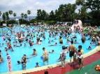
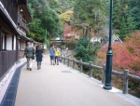
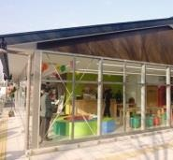
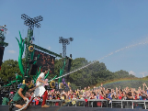
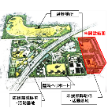
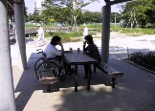
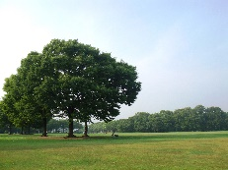
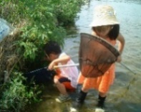
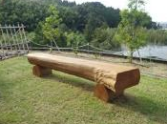
３．重点施策の体系
施策全般の考え方
（２） 主要施策の基本方針
③ 府営公園事業
都市を取り巻く社会情勢の大きな変化や、今後の都市のあり方などを踏まえ、公園を都市環境の改善、子育て世代への支援、地域コミュニティの活性化など、都市・まちづくりの課題改善に最大限活用するという視点で、これからの時代にあった府営公園づくりを進めるため、「大阪府営公園マスタープラン」（平成31年 3月）において、今後10年間における府営公園の基本的な整備・管理・運営の方向性を示しました。
本マスタープランを基本方針とするとともに、コロナ禍において、都市公園は都市の貴重なオープンスペースとして再認識されたことから、社会情勢の変化や利用者ニーズの変化に柔軟に対応しながら府営公園事業に取り組みます。
※大阪府営公園マスタープラン http://www.pref.osaka.lg.jp/koen/jigyou/fueikoenmasterplan.html
◆大阪府営公園マスタープランにおける、目標像・基本方針と、それを実現するための取組の方向性
（目標像）
（基本方針）
（取組の方向性）
⑴大阪の活力と魅力を高める公園
①公園の特色を活かし育み、
都市の顔となる
公園づくりを推進
・各公園の特色を活かす取組の推進
公園の将来像を実現するための方策を検討し、それぞれの公園の特性を
踏まえた公園づくりを推進する。
⑵府民の豊かな生活を育む公園
久宝寺緑地 ﾌﾟｰﾙ
箕面公園 滝道
⑶府民の安全・安心を支える公園
②民間活力の積極的導入により、
地域に貢献し、都市の活力を
生み出す公園づくりを推進
・民間の資金とノウハウの活用拡大と民間活力を導入しやすい環境の整備
・民間事業者から収益を還元する仕組みづくり
・地域課題に応じた施設・イベントの実施
・ニーズの変化に対応できる制度の導入
⑷都市の自然環境を
次世代に継承する公園
民間による便益施設の整備
大型ライブイベント
③府民の命を守り、
安全・安心・快適に
利用できる公園づくりを推進
・防災公園の整備推進
・地域防災力を高める取組の推進
・公園施設の維持管理の充実（長寿命化計画に基づく施設の予防保全、樹木の適切な管理）
・ユニバーサルデザインの推進
防災公園整備イメージ
車いす対応ベンチ
④多様な自然とふれあい、
都市の環境を保全する
公園づくりを推進
・豊かな自然環境の保全と活用の推進
・生物多様性の確保
・省エネルギ―型・資源循環型の公園づくり
環境学習
伐木を再利用したベンチ
Notes:
補足説明をこちらに記入（表向きに出さないもの）

Slide 6
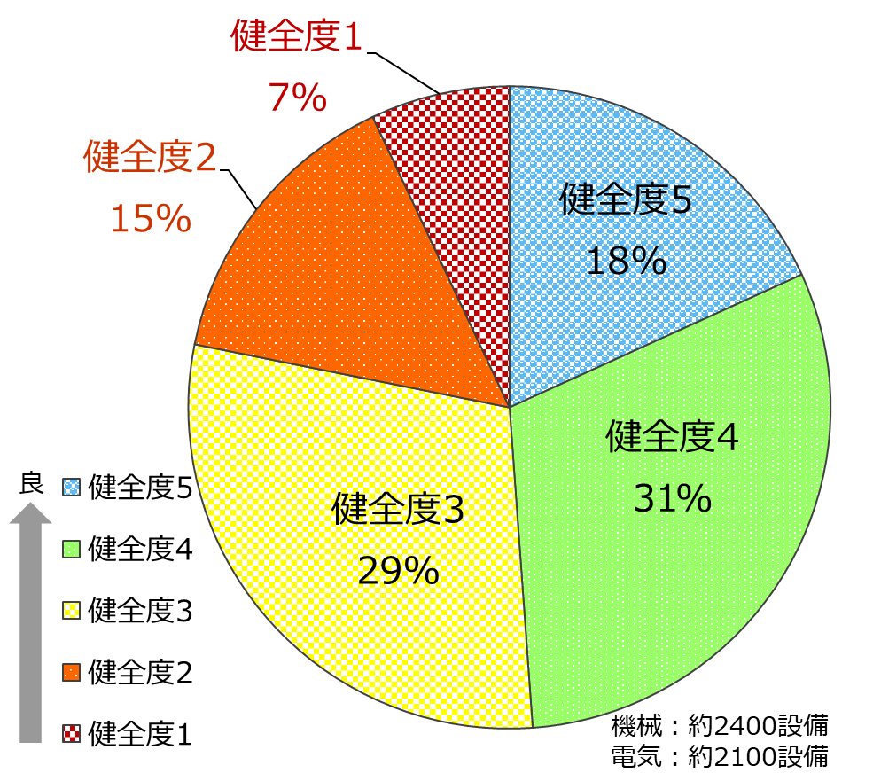
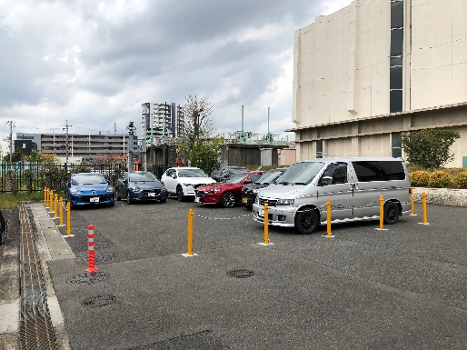
３．重点施策の体系
施策全般の考え方
（２） 主要施策の基本方針
④ 流域下水道事業
人口減少や施設の老朽化など、今後厳しさを増す経営環境に的確に対応し、安定した流域下水道サービスを持続的に提供するため、平成30年4月より流域下水道事業を公営企業会計に移行するとともに、経営の基本計画となる「大阪府流域下水道事業経営戦略」（以下「経営戦略」という。）を策定 しました。
計画的・合理的な流域下水道事業の運営を進めていくため、経営戦略における経営目標である「安定した下水道サービスの提供」、「安全で安心なまちづくりの推進」、「経営の健全性の向上」に基づく事業を重点化し実施していきます。
※経営戦略について http://www.pref.osaka.lg.jp/gesui_keiei/kuriageshoukan/senryaku.html
機械設備の例（除塵機）
機械・電気設備の健全度状況（令和元年度現在）
新たな財源確保のための用地貸付（穂積ポンプ場）
○老朽化対策の推進
○適切な予防保全
寝屋川流域における浸水状況
（平成24年8月豪雨）
○省エネ機器の導入、運転の効率化
○PPP/PFI手法の導入
○新たな財源確保
○浸水対策の推進
○地震対策の推進
＜大阪府流域下水道事業経営戦略の経営目標＞
Notes:
補足説明をこちらに記入（表向きに出さないもの）

Slide 7
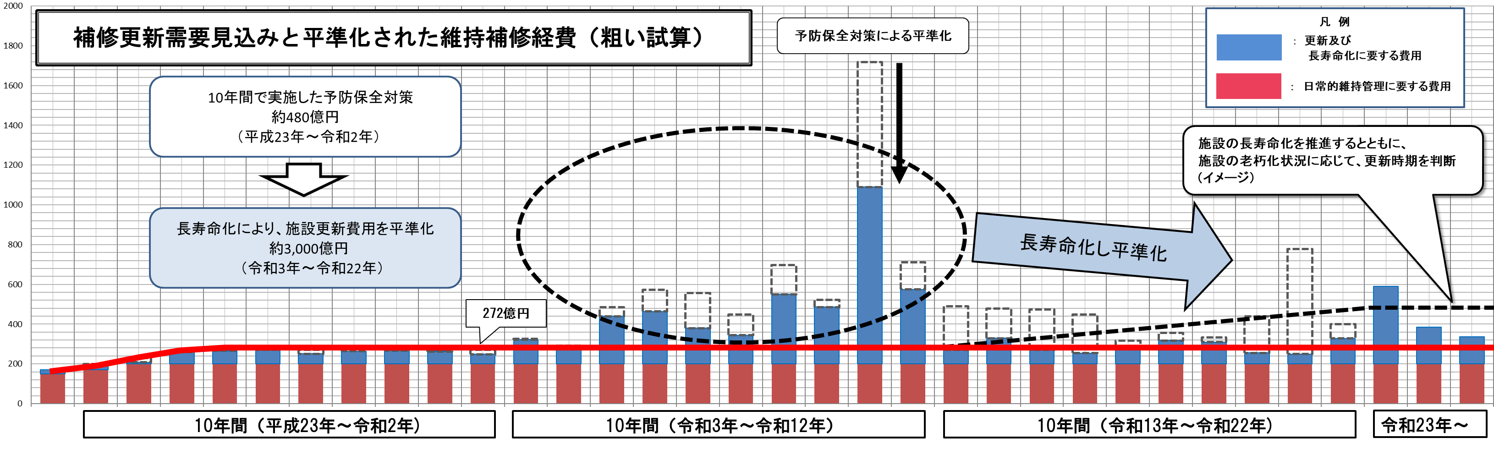
３．重点施策の体系
施策全般の考え方
（２） 主要施策の基本方針
⑤ 戦略的維持管理の推進
◇ 長寿命化計画に基づく維持管理の推進
高度経済成長期に大量かつ集中的に整備されたインフラ施設は同時期に老朽化を迎えることとなり、更新時期が集中することになれば、財源・資材・ 人材などの不足が生じ、インフラ使用の制限を余儀なくされるような事態となりかねません。一方、インフラ施設の老朽化問題は予測が困難な未知の領域も多く、施設管理者が現場で培った経験だけでは十分な対策を講じることが出来ない場合もあるため、これまでの取組や蓄積されたデータを活用しながら 最新の科学的、専門的な知見も取り入れるなど、より一層戦略的な維持管理を推進していく必要があります。
大阪府では、施設の点検や診断手法の充実、予防保全対策の充実、特に施設ごとの更新時期の見極めの考え方を明確化し、将来の更新時期の 平準化や維持管理・更新の適正化等をはじめとした「戦略的維持管理」を推進するため、平成27年３月に「大阪府都市基盤施設長寿命化計画」を 策定し、日常の点検や補修等に加えて予防保全による施設の長寿命化やライフサイクルコストを最小に抑える取組を実施してきました。
引き続き、同計画に基づき、新技術の活用を含めた施設の点検や診断手法の充実、予防保全対策の拡充など、「戦略的維持管理」を推進します。
〔予防保全対策の効果検証〕
これまでの10年間（平成23年～令和2年）で実施した予防保全対策（約480億円）の効果について
橋梁219橋などの施設を長寿命化し、令和５年以降の更新時期の集中を回避。
長寿命化により、施設の更新費用 約3,000億円を平準化。
〔維持管理予算の確保〕
予防保全対策の強化を含む所要額について、今後も必要な予算を確保し、戦略的維持管理に取り組んでいきます。
補修更新需要見込みと平準化された維持補修経費（粗い試算；下水道除く）

Slide 8


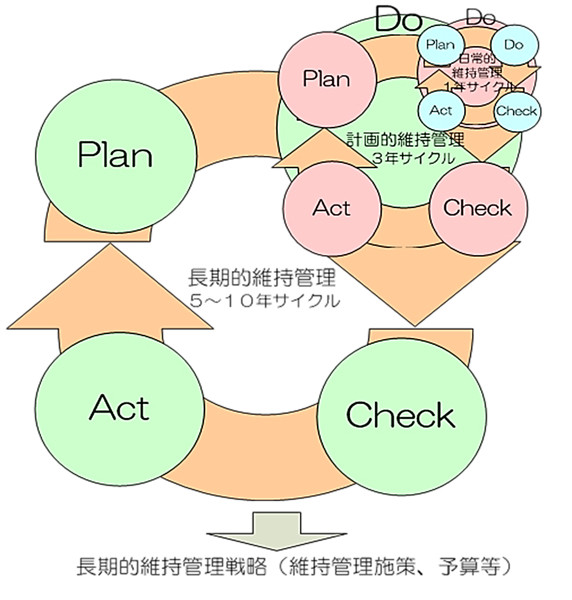





３．重点施策の体系
施策全般の考え方
（２） 主要施策の基本方針
⑤ 戦略的維持管理の推進
◇ 推進のための方策
インフラ施設を良好な状態に保ち、計画的な予防保全対策により長寿命化を実現するためには、日常的維持管理の着実な実施と合わせ、 不可視部分を含めた点検の充実、施設に現れる変状の兆候等を基にした的確な診断、評価を行い、最適なタイミングで計画的維持管理を実施して いくことが重要です。
そのため大阪府では、「大阪府都市基盤施設維持管理データベースシステム」を活用して、施設健全度の推移を見極め、施設分野の特性に応じた 補修、更新計画の策定によりライフサイクルコストの最小化と更新時期の平準化を図ることとしており、施設点検の結果や補修履歴等のデータの蓄積を着実に進めます。また、多様な都市基盤施設を適切に維持管理するためには、各種の技術的課題に対応していく必要があることから、引き続き、地域維持管理連携プラットフォームを活用して近隣大学との情報共有や技術連携（技術相談、フィールドの提供、共同研究等）等の取組を行います。 これら戦略的維持管理の推進にあたって、ＰＤＣＡサイクルによる継続的な維持管理マネジメントを推進します。
大阪府都市基盤施設維持管理データベースシステム（イメージ）
ＰＤＣＡサイクルによる継続的な維持管理マネジメント
地域維持管理連携
プラットフォーム
共有システム
サーバ
データ登録サイト
A市
各土木事務所
B町
・維持管理ノウハウの共有
・フィールド提供、共同研究
・技術的助言 など
事務所行動計画
閲覧・登録
ｲﾝﾀｰﾈｯﾄ
閲覧・登録
ｲﾝﾀｰﾈｯﾄ
C村
D市
アップロード
ダウンロード
近隣の大学
土木工学系
事業室（局）課
各施設長寿命化計画等
Web
ブラウザ
長寿命化計画
サブシステム
現地調査
サブシステム
台帳等データ作成支援
サブシステム
府内の土木
工学系大学
大阪府都市整備部
（大学連携デスク）
大阪府・市町村・関係機関
受注業者
連携
協定
都市整備部
基本方針
長寿命化計画サブシステムでは…
現地調査サブシステムでは…
台帳等データ作成支援
サブシステムでは…
✤点検結果や補修履歴を基に、施設の劣化予測やLCC計算を行い、最適な補修計画の立案に役立てることができます。
✤現地においてタブレットを用いて共有システムの閲覧ができ、タブレットで撮影した写真やコメントを現地で共有システムに登録できます。
✤受注業者が点検や補修工事の成果を作成したり、登録したりすることができます。
※プラットフォーム参画大学で専門分野が無い
場合に、大学連携デスクへ照会
Notes:
補足説明をこちらに記入（表向きに出さないもの）

